Slide 1
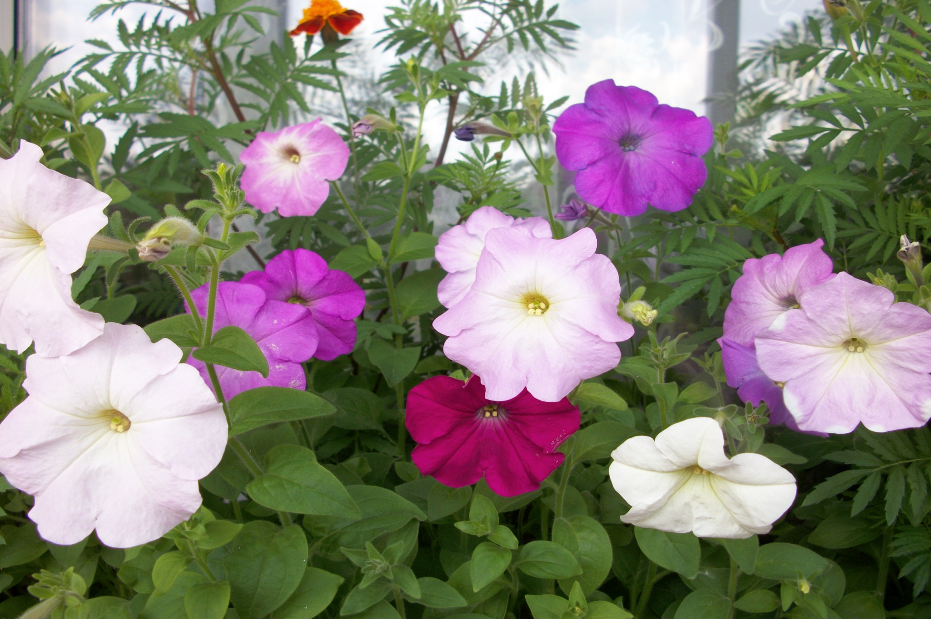
Способы размножения растений
5klass.net

Slide 2
Два способа размножения.
Растения могут размножаться двумя способами:
Бесполое размножение: вегетативное и спорообразование.
Половое размножение с помощью гамет.
Вегетативное размножение происходит с помощью корней, стеблей и листьев.
Половое- с помощью цветов.

Slide 3
Вегетативное размножение.
Этот способ размножения очень удобный. Если дерево повредят короеды или грибки, оно может рухнуть. Однако если от корня пойдет новая поросль, значит организм жив и будет жить еще долго.
Но у вегетативного размножения есть и недостаток - все образующиеся растения являются точной копией своего родителя.

Slide 4
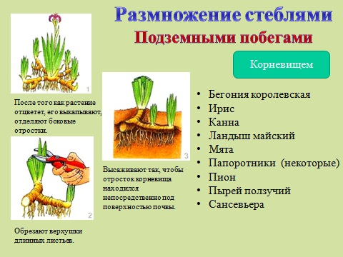

Slide 5
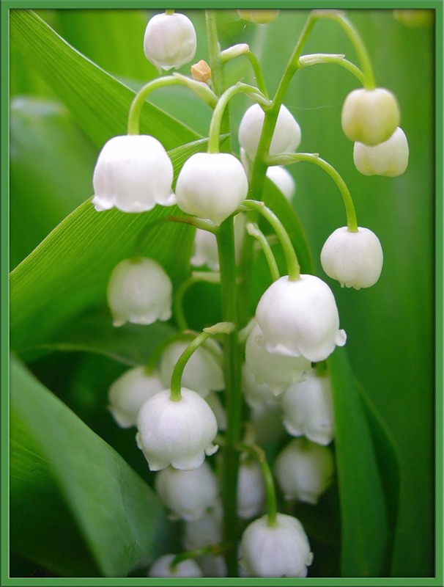
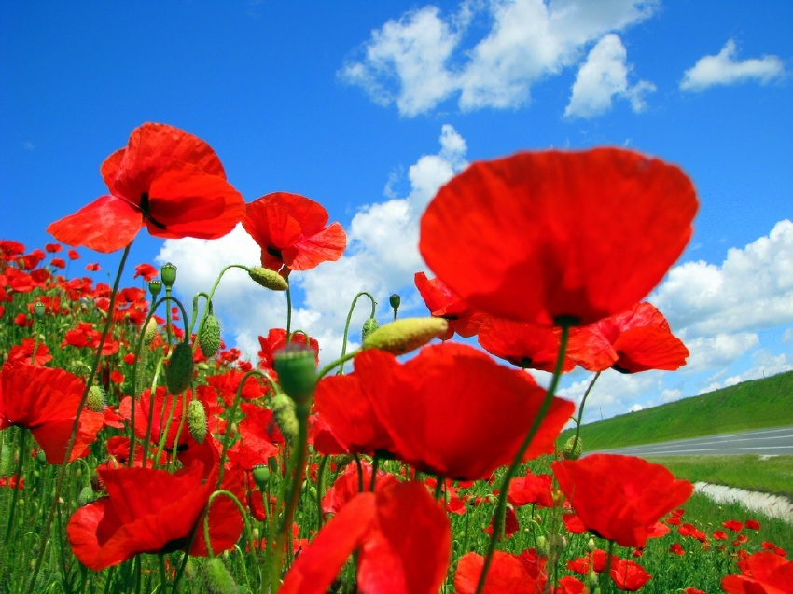
Размножение корневищем характерно для ландыша и мака

Slide 6
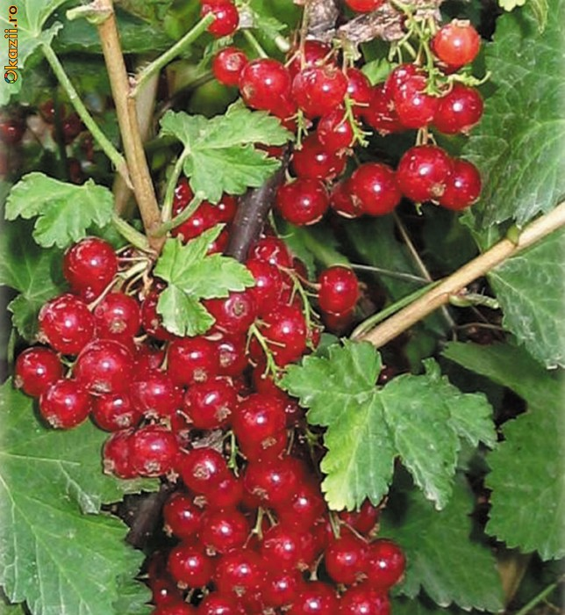
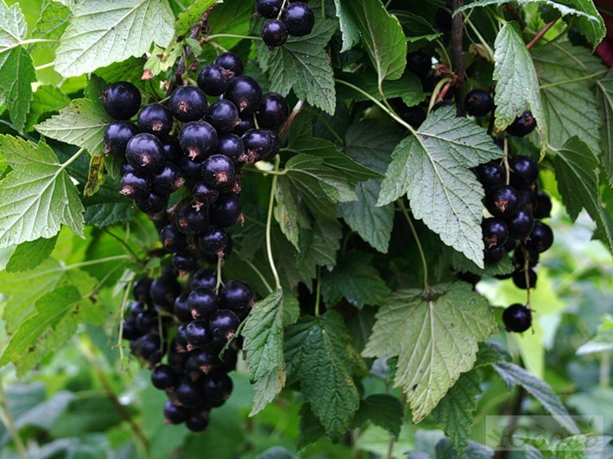
Размножение отводками характерно для смородины.

Slide 7
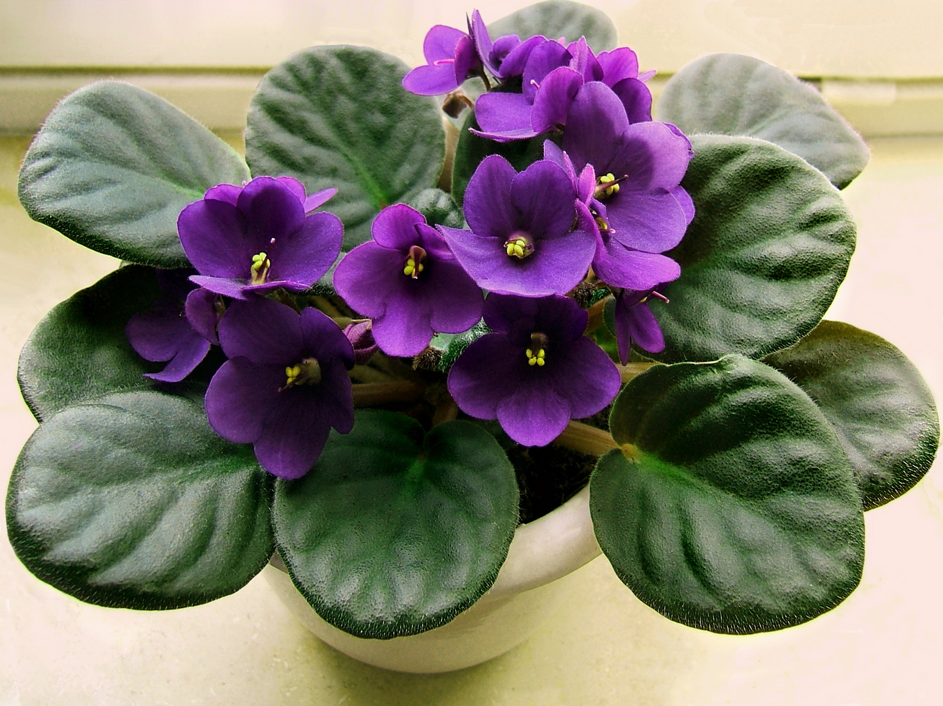
Фиалка размножается листовыми черенками.

Slide 8
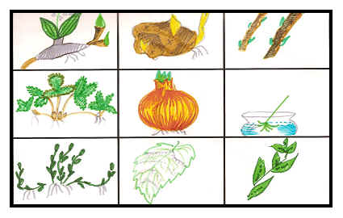
Способы вегетативного размножения.

Slide 9
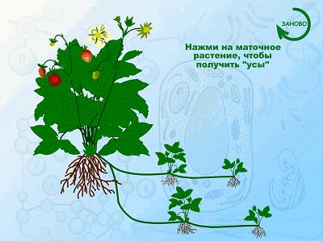
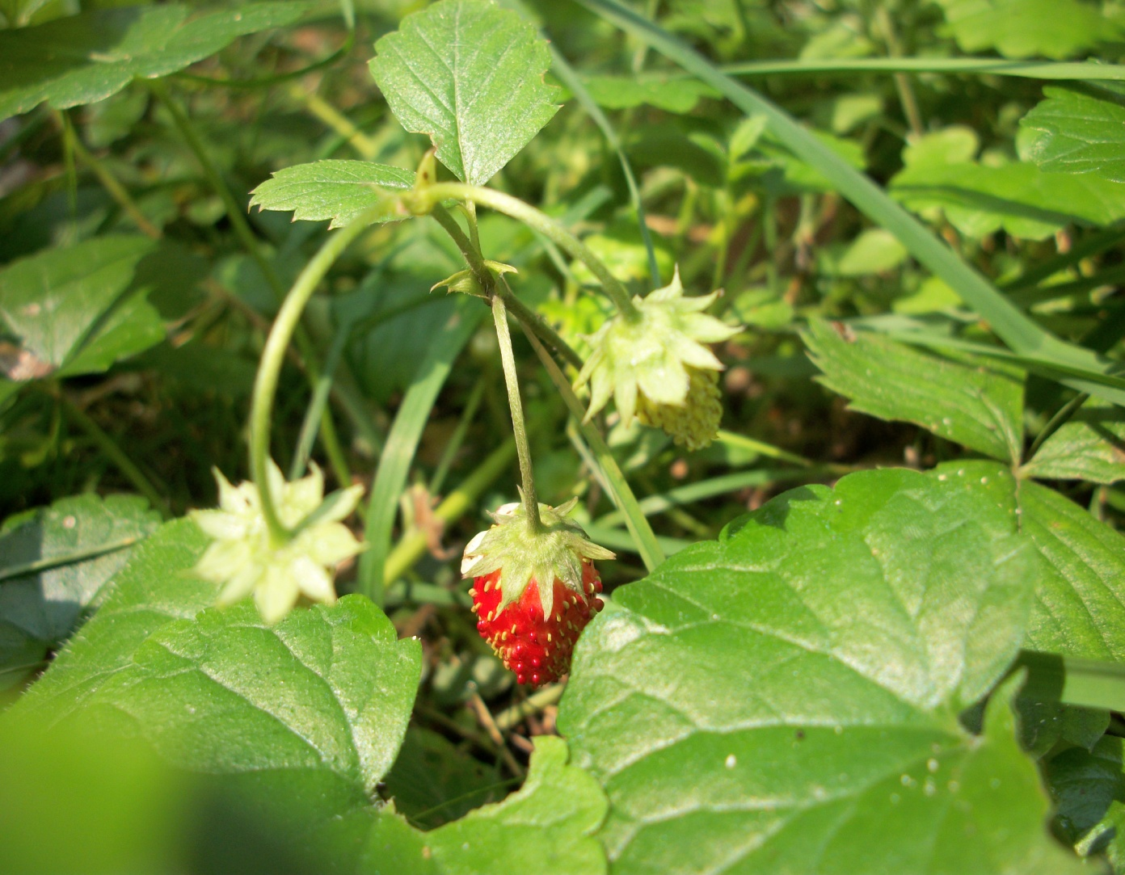
Размножение усами.

Slide 10
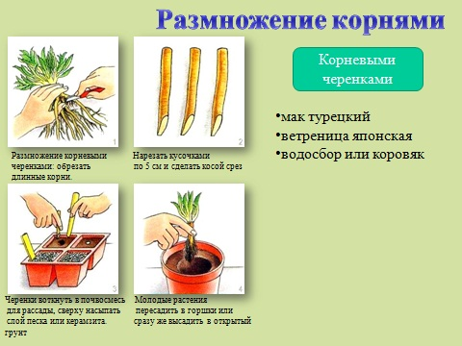

Slide 11
Половое размножение растений.
Для чего растению цветы?
Что происходит после цветения?
После цветения образуются плоды, а в плодах семена, значит цветы растению нужны для размножения.
Главные части цветка – пестик и тычинки.
В тычинках созревает пыльца- мужские клетки, а в пестике – семезачатки, из которых образуется плод после опыления.

Slide 12
Опыление.
Для образования плодов необходимо, чтобы пыльца попала на рыльце пестика.
Перенос пыльцы на пестик- процесс опыления.
Опыление бывает трех видов:
1. Самоопыление. 2.Опыление ветром. 3.Опыление насекомыми.

Slide 13
Оплодотворение.
Попав на рыльце пестика, пыльца прорастает в пыльцевую трубку, на конце которой две мужские клетки- спермии.
Спермии попадают в завязь пестика. Один спермий сливается с яйцеклеткой, а второй с центральной клеткой. Такой вид оплодотворения называется двойным и характерен для всех цветковых растений, кроме орхидей.

Slide 14
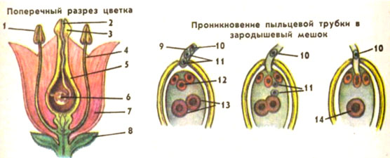
Двойное оплодотворение

Slide 15
Образование плодов.
После цветения образуются плоды. Если внимательно наблюдать за цветком яблони, можно заметить, как от него отрываются лепестки, но центральная часть остается прикрепленной к ветке.
Пройдет неделя, месяц, и на месте бывшего цветка возникает маленькое яблочко, которое растет и созревает. В нем находятся семечки, из которых потом вырастет новое дерево.

Slide 16
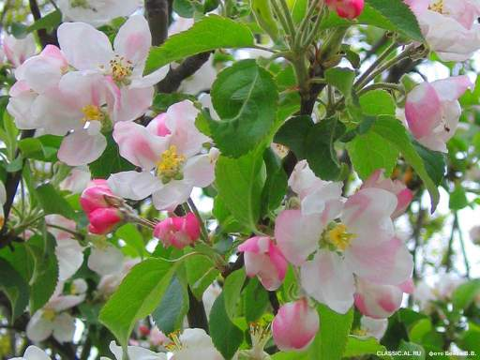
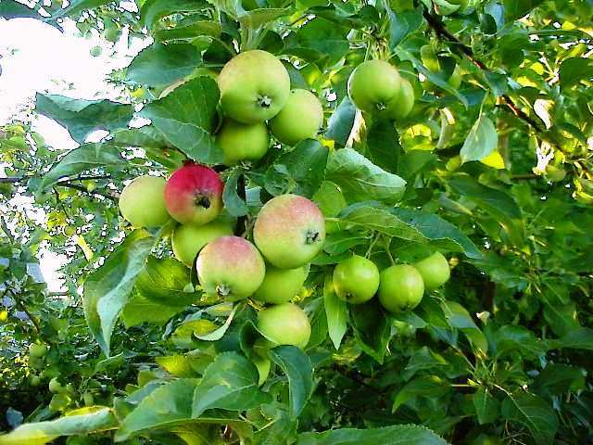
Яблоня: цветы и плоды

Slide 17
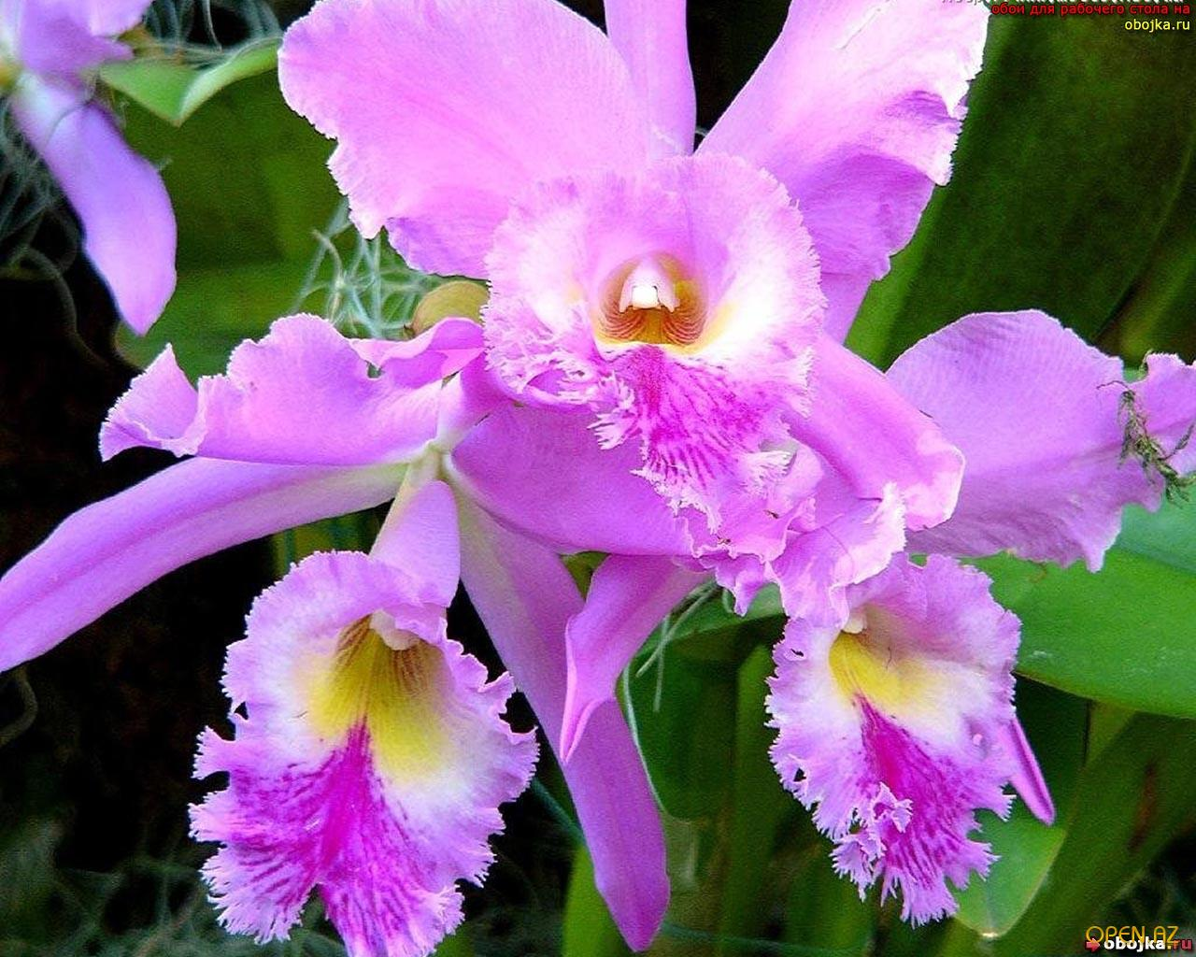
Орхидеи.
Самые красивые и необычные цветы – орхидеи, не имеют двойного оплодотворения.

Slide 18
Проверьте свои знания!
1. Какие способы размножения растений вы знаете?
2. Назовите способы вегетативного размножения.
3. Приведите примеры растений, размножающихся вегетативно.
4. Для чего растению цветы?
5. Что такое двойное оплодотворение?
6. Как образуются плоды?

Slide 19
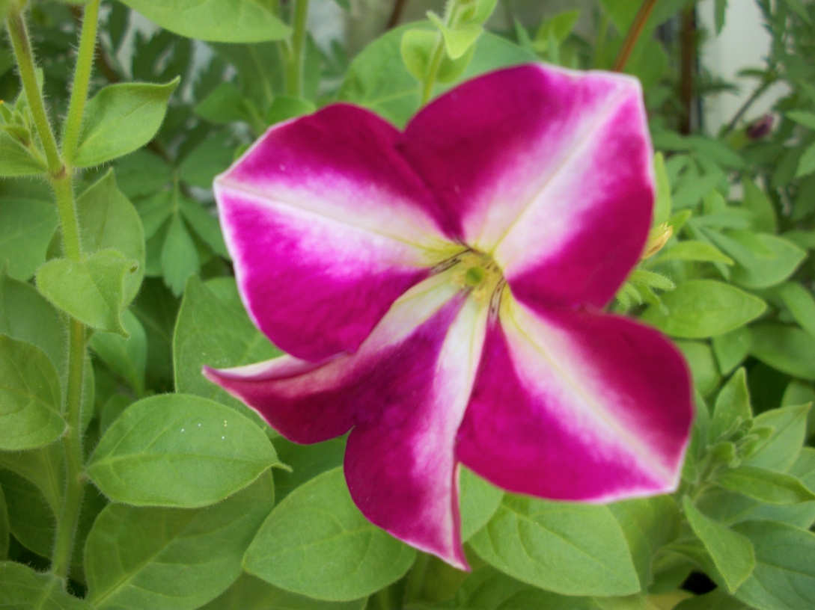
Автор.
Презентация для учащихся 6 класса подготовлена учителем химии и биологии
Барышевой Г.В.
27.02.2012 год.

